Slide 1

WorkShop
^{周嘉奇}
2026.8.21

Slide 2
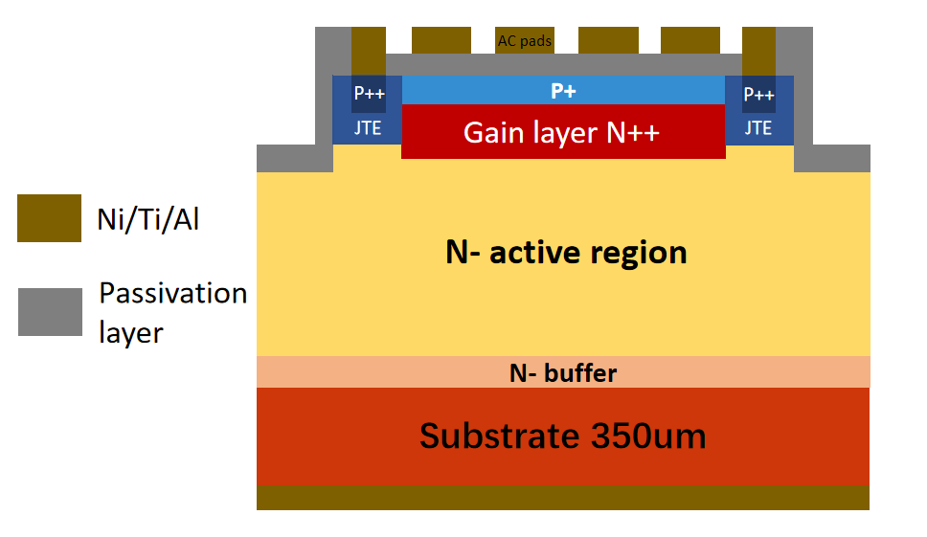
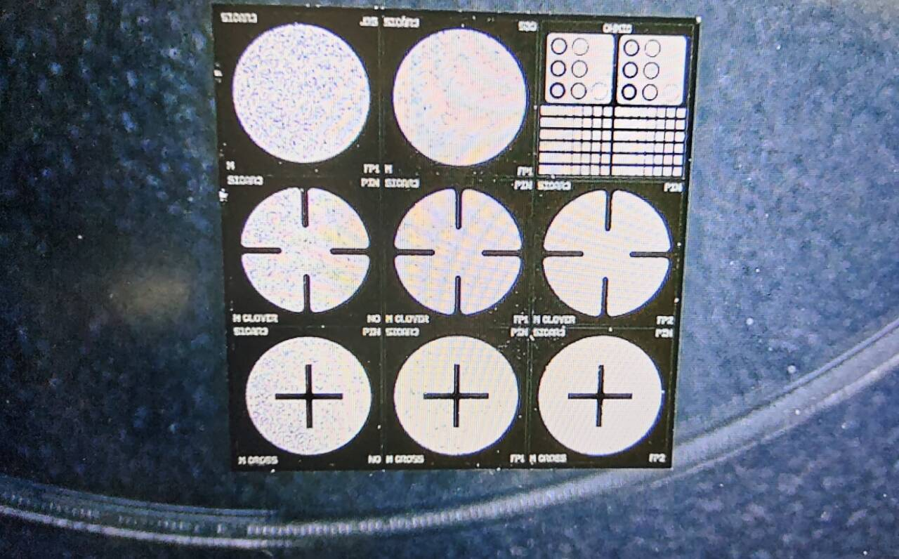
探测器的测试系统
拿到我们的器件后，应该做哪些测试，怎么做这些测试？

Slide 3
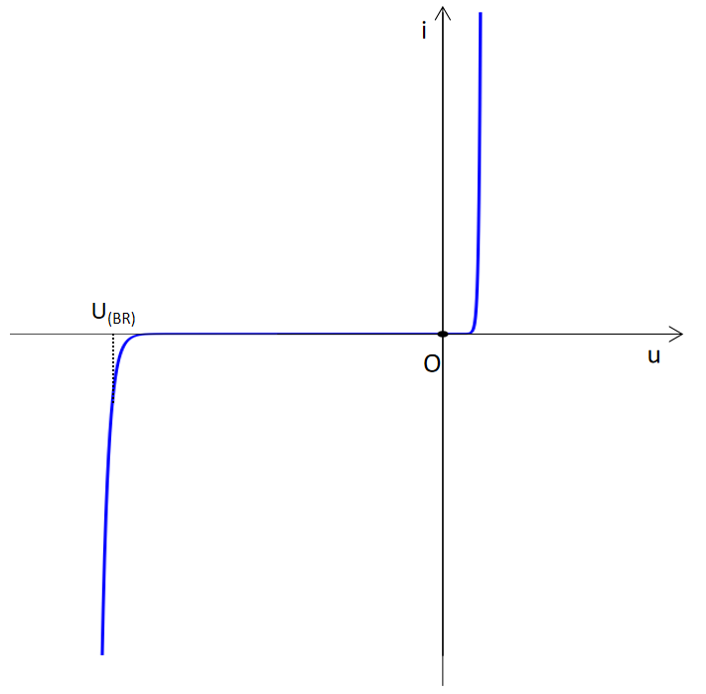
探测器的测试系统
电学性能测试：IV
教科书上的PN结反向电流几乎为零，但实际半导体中有缺陷、杂质、晶格位错。这些缺陷像“漏水的管道”，产生漏电流。
漏电流是散粒噪声。在高能物理实验中，一个信号可能只有几千个电子（~fC电荷量），如果漏电流导致噪声电荷涨落达到几百个电子，微弱的信号就彻底被淹没在噪声里。
为了最大化信号，我们都希望加很高的偏压（让载流子漂移的更快）。但探测器存在击穿电压。接近击穿时，电流指数上升，不仅产生巨大噪声，还可能烧毁探测器。IV测试，就是标定探测器的安全工作电压区间，确保偏压设置既能保证信号质量，又远离击穿导致的器件失效风险。

Slide 4
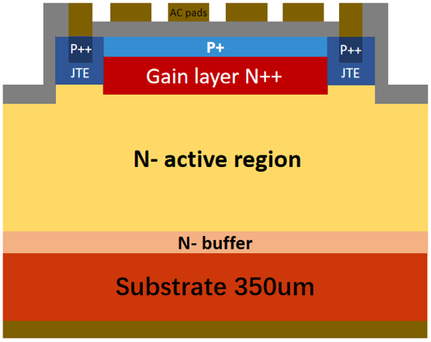
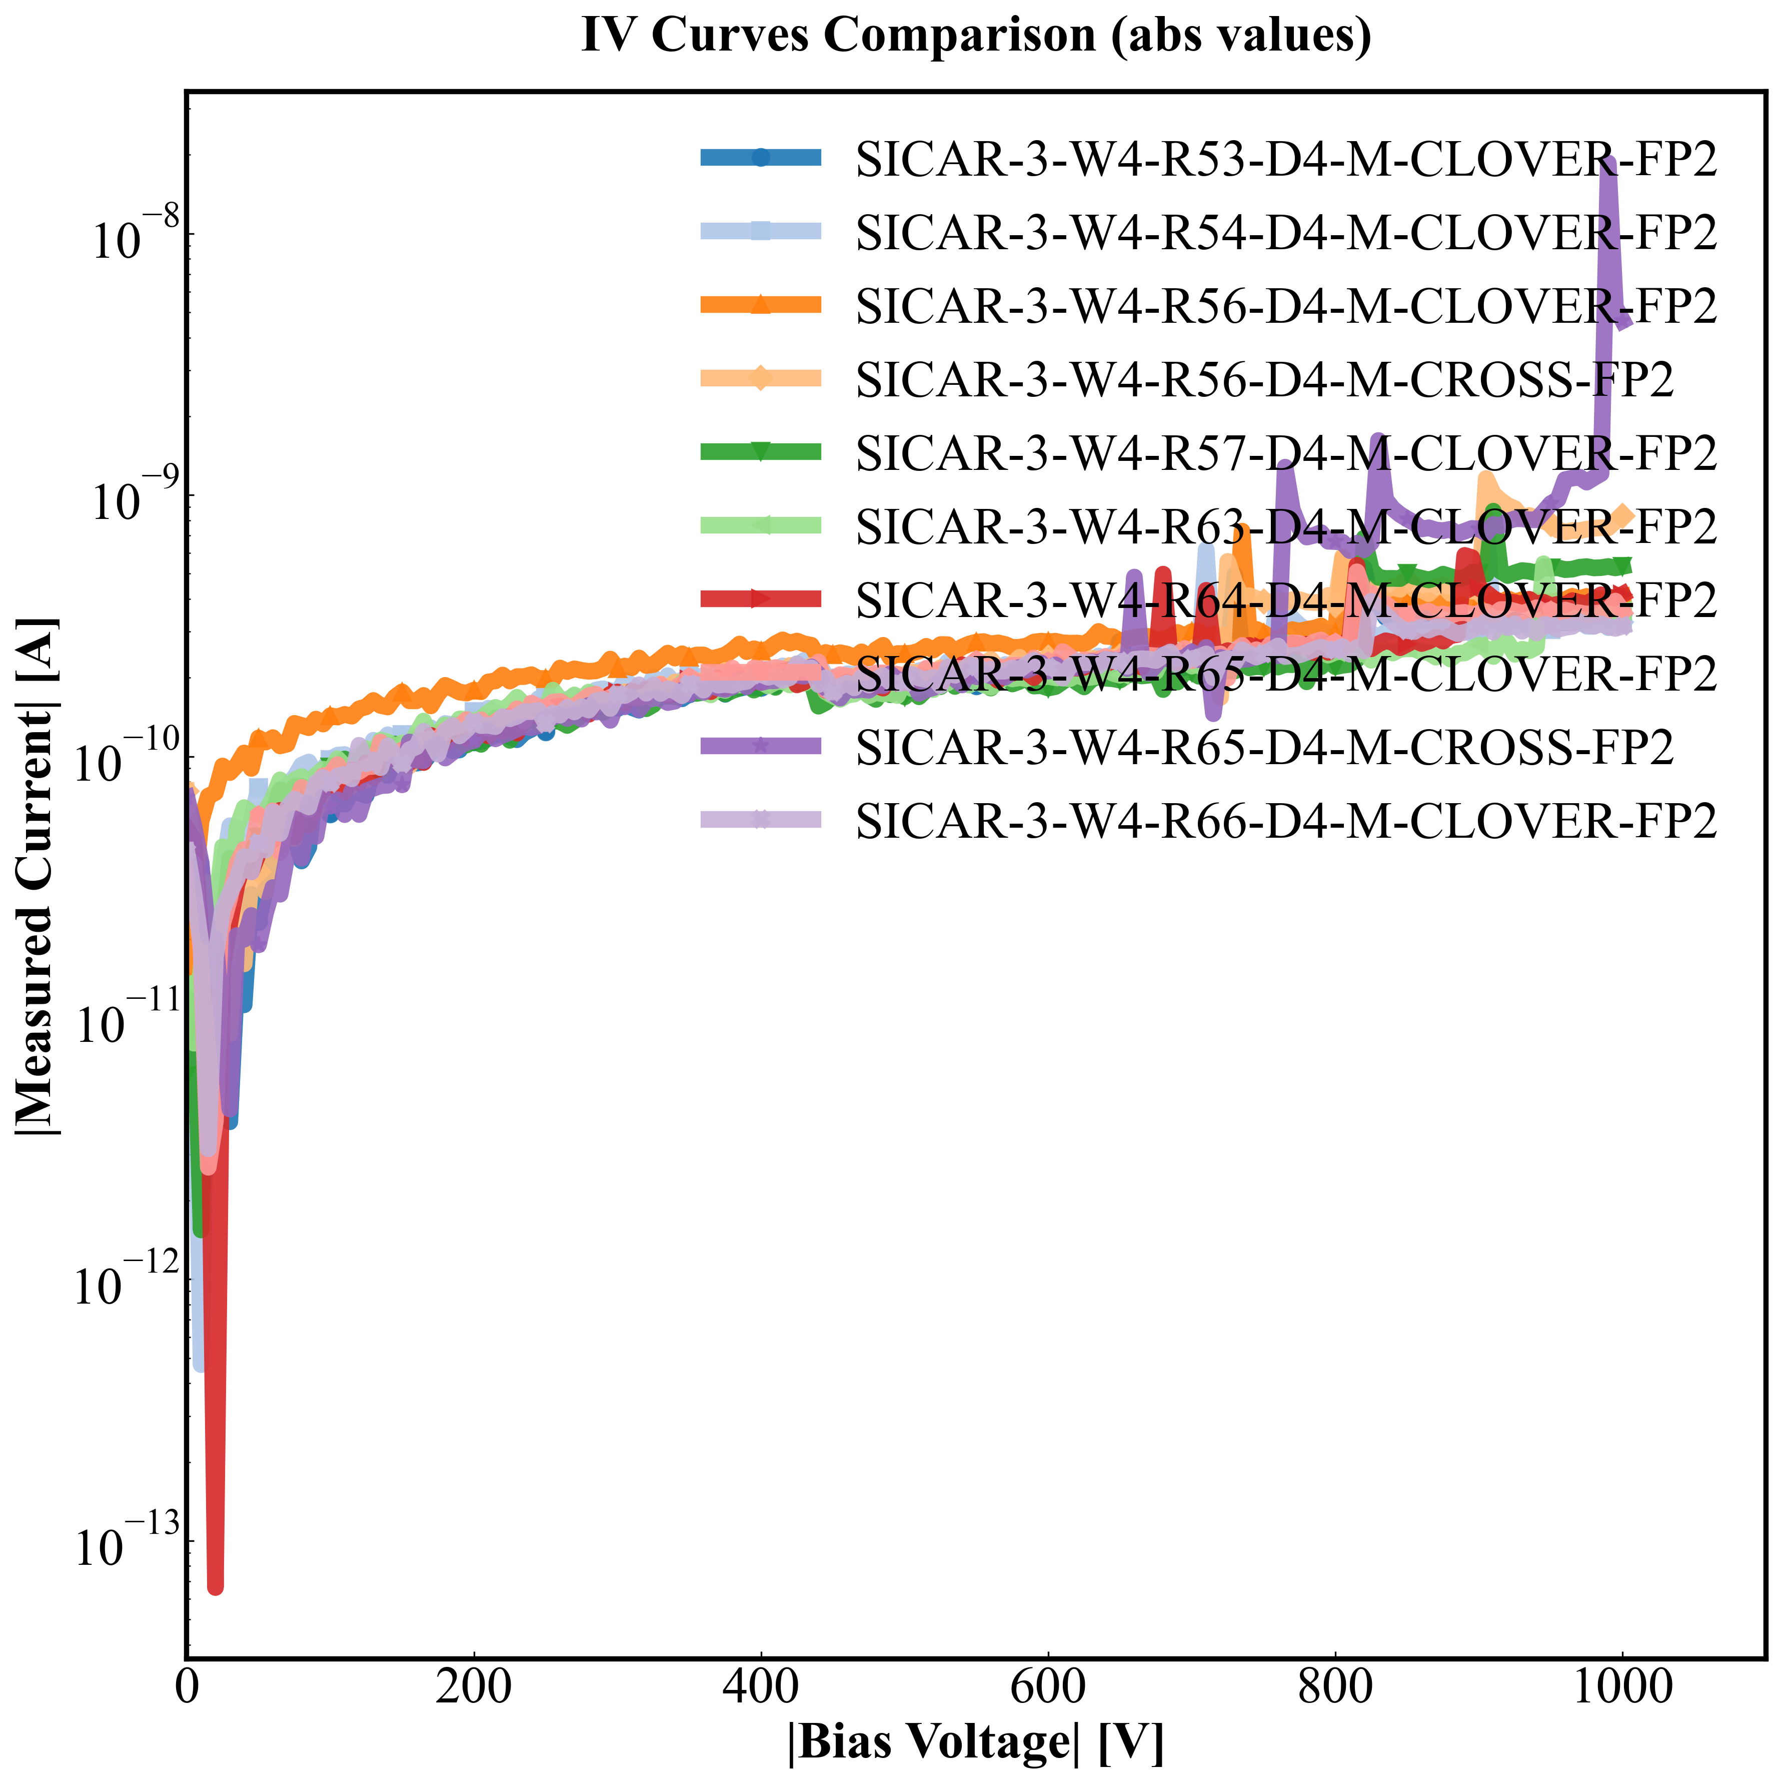
探测器的测试系统
电学性能测试：IV
测试原理：用一个高压源对探测器施加反向偏压，从0V开始逐步升高，同时测量并记录流过探测器的电流
GND
HV Source
HV
击穿现象

Slide 5
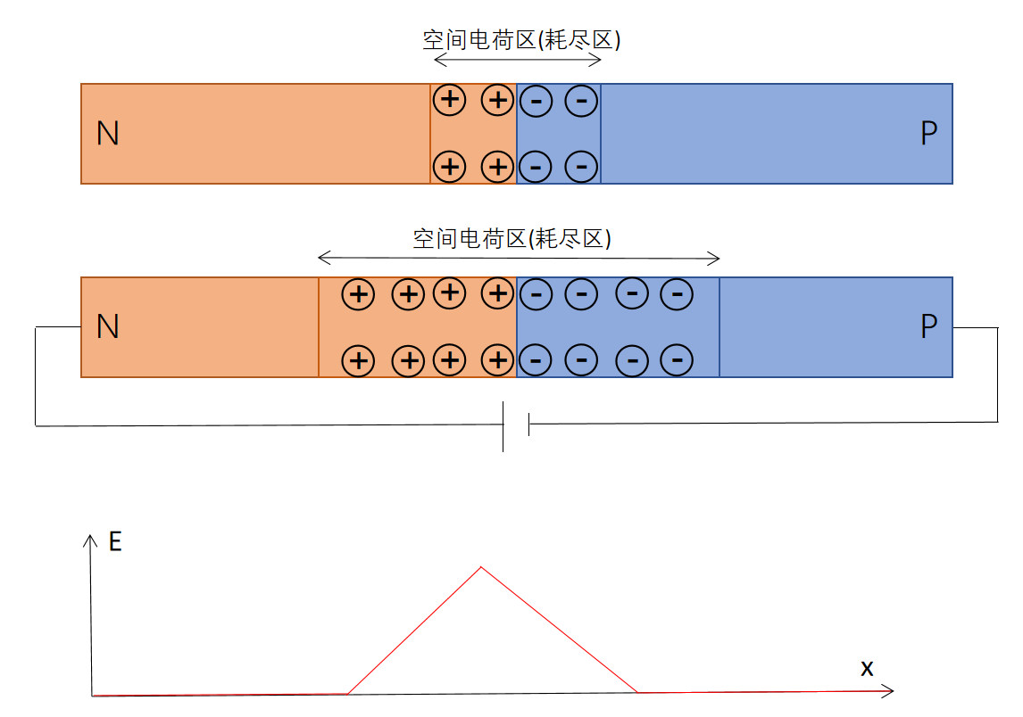
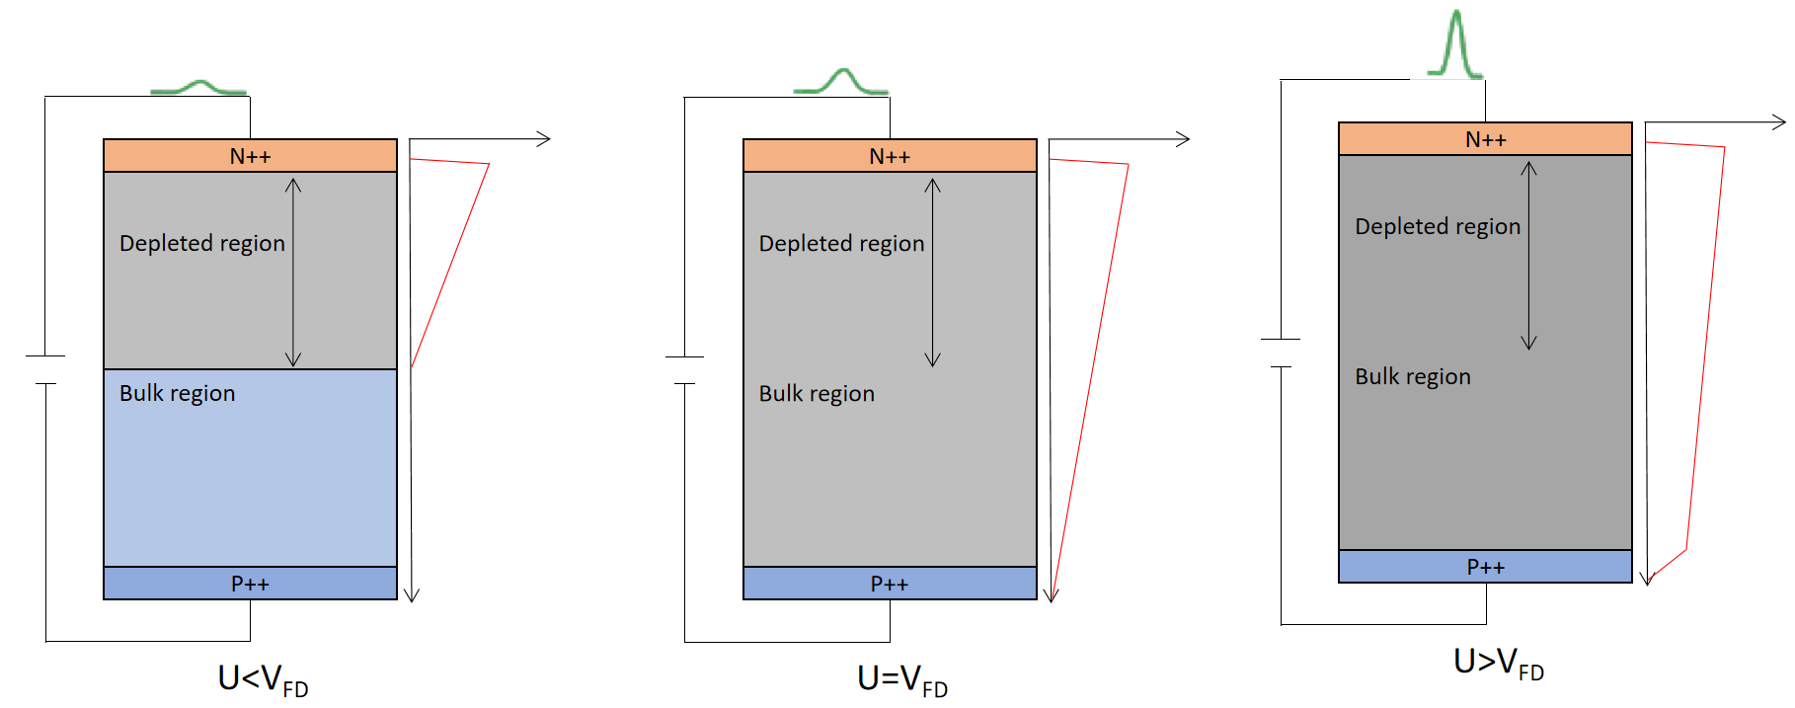
探测器的测试系统
电学性能测试：CV
实际探测器的半导体材料掺杂分布并非绝对均匀，工艺过程中的浓度波动、界面态以及局部缺陷都会导致耗尽层扩展速率在不同区域存在差异。器件的真实掺杂分布与理想情况并不完全一致，需要通过测试分析掺杂分布。
如果工作偏压设置低于全耗尽电压，探测器体内将始终存在一块未耗尽的中性区。该区域内没有漂移电场，载流子只能依靠热扩散运动向电极输运，扩散收集时间远大于读出电子学的积分窗口，导致这部分信号电荷无法被前端电路有效收集，等效于探测器灵敏体积的实际缩小和信号幅度的系统性损失。
CV测试通过测量反向偏压下的电容值，绘制电容随电压的变化曲线，找到电容不再随电压变化的转折点，该点对应的偏压即为当前探测器真实的耗尽电压，确保工作偏压设置在该值以上，使整个敏感体积内部都存在漂移电场。同时，耗尽前的电容变化速率反映了实际掺杂浓度和分布情况。

Slide 6
探测器的测试系统
电学性能测试：CV
测试原理：利用高压源为探测器提供直流反向偏压，同时利用偏置适配器（Bias Adapter）将LCR表输出的小幅交流测试信号（通常几十毫伏，频率1 kHz到1 mHz）叠加到探测器两端；从0 V开始逐步升高直流偏压，LCR表在每个电压点测量流过探测器的交流电流响应，并通过阻抗分析换算得到该偏压点的电容值，最终记录电容随偏压的变化关系。
HV Source
Adapter
LCR表

Slide 7
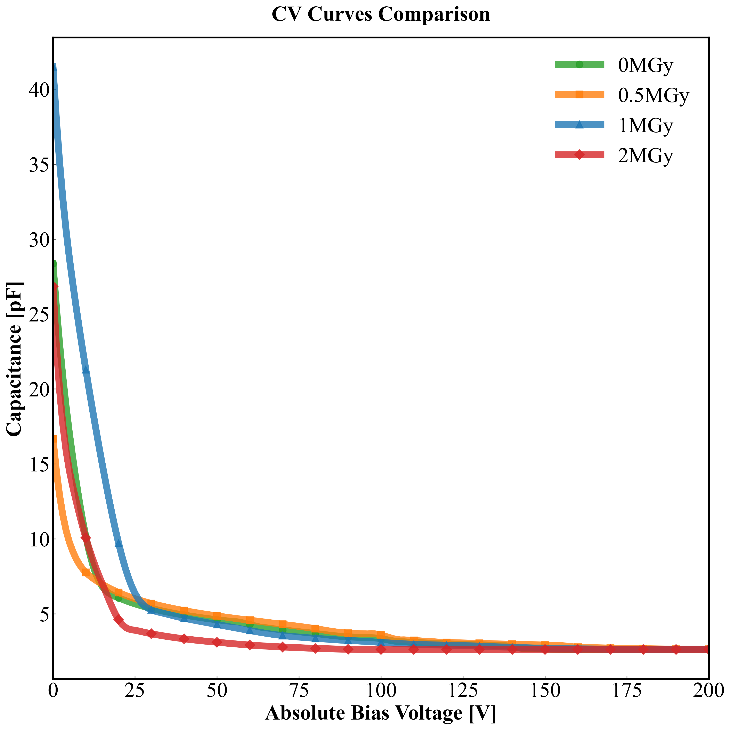
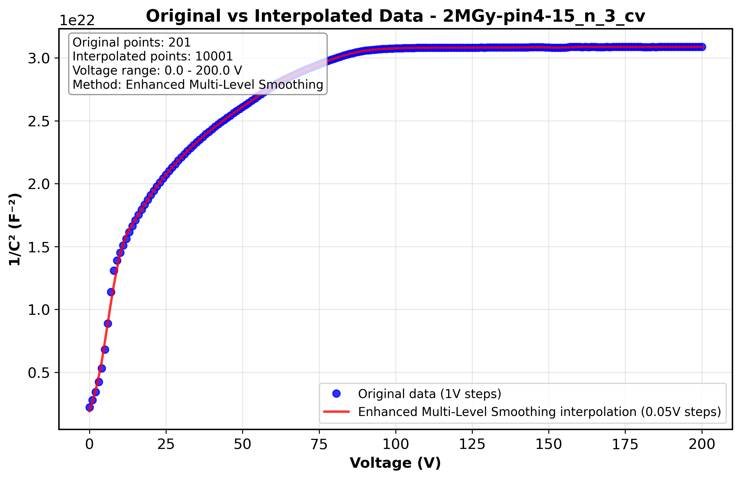


探测器的测试系统
提取耗尽电压与$\frac{d\frac{1}{{c(v)}^{2}}}{dv}$
提取耗尽电容$c(v)$

Slide 8
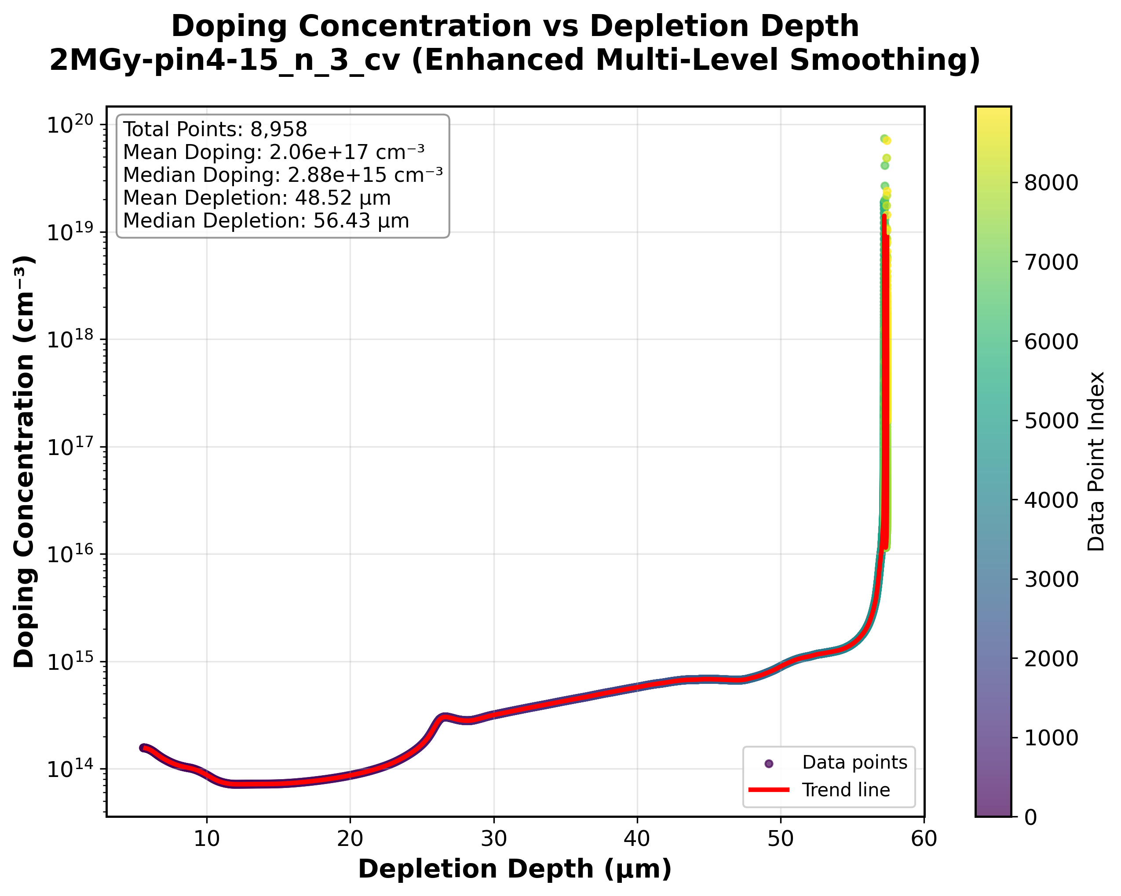
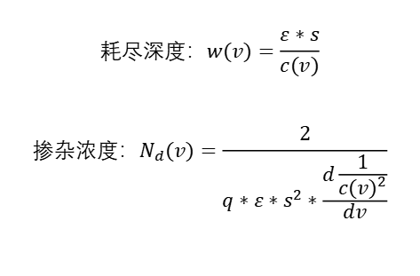
探测器的测试系统
$$耗尽深度：w(v)=\frac{ε∗s}{c(v)}$$
$${掺杂浓度：N}_{d}(v)=\frac{2}{q∗ε∗s^{2}∗\frac{d\frac{1}{{c(v)}^{2}}}{dv}}$$

Slide 9
探测器的测试系统
信号产生与收集测试：电荷收集（CCE）
当一个高能粒子穿过探测器时，它产生的电荷到底有多少被我们成功读出？
高能粒子在硅中电离产生电子-空穴对，总电荷量 Qg 由粒子能量和材料特性决定（例如最小电离粒子在300微米硅中约产生3.6 fC，对应约22000个电子）。这些电荷在电场下向电极漂移，最终被前端电子学收集，形成我们读出的信号 Qc。但 Qc永远小于或等于Qg—复合效应使电子和空穴在漂移途中湮灭；晶格缺陷和杂质能级像陷阱一样捕获载流子，使其无法到达电极，辐照越强陷阱越多；偏压不够高时载流子漂移速度慢，在耗尽区内滞留时间更长，被俘获概率大幅增加。电荷收集直接量化了"探测器把多少信号真正交到了我们手上"。
为什么必须测量CCE？
前端读出芯片存在固有噪声，如果CCE太低，有效信号甚至小于噪声基线，粒子打进来根本读不到。IV给出"安全上限"，CV给出"全耗尽电压"，但全耗尽不等于最佳收集——即便耗尽区覆盖了整个探测器厚度，若电场强度不够，载流子漂移速度慢，依然会被陷阱大量俘获。绘制CCE随偏压的变化曲线，找到CCE刚刚饱和（进入平台区）的那个电压点，该电压通常高于CV测出的全耗尽电压，这才是真正的最佳工作偏压。

Slide 10
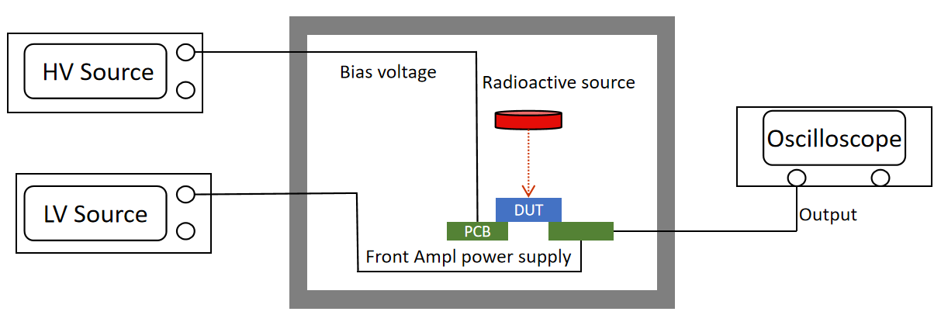
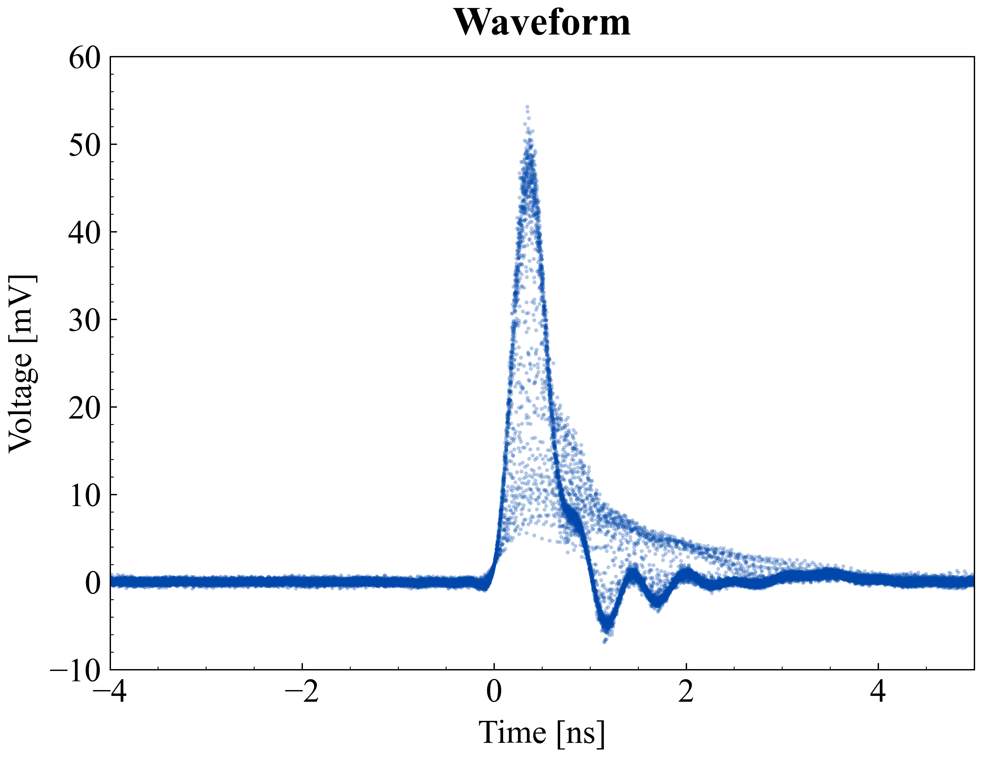
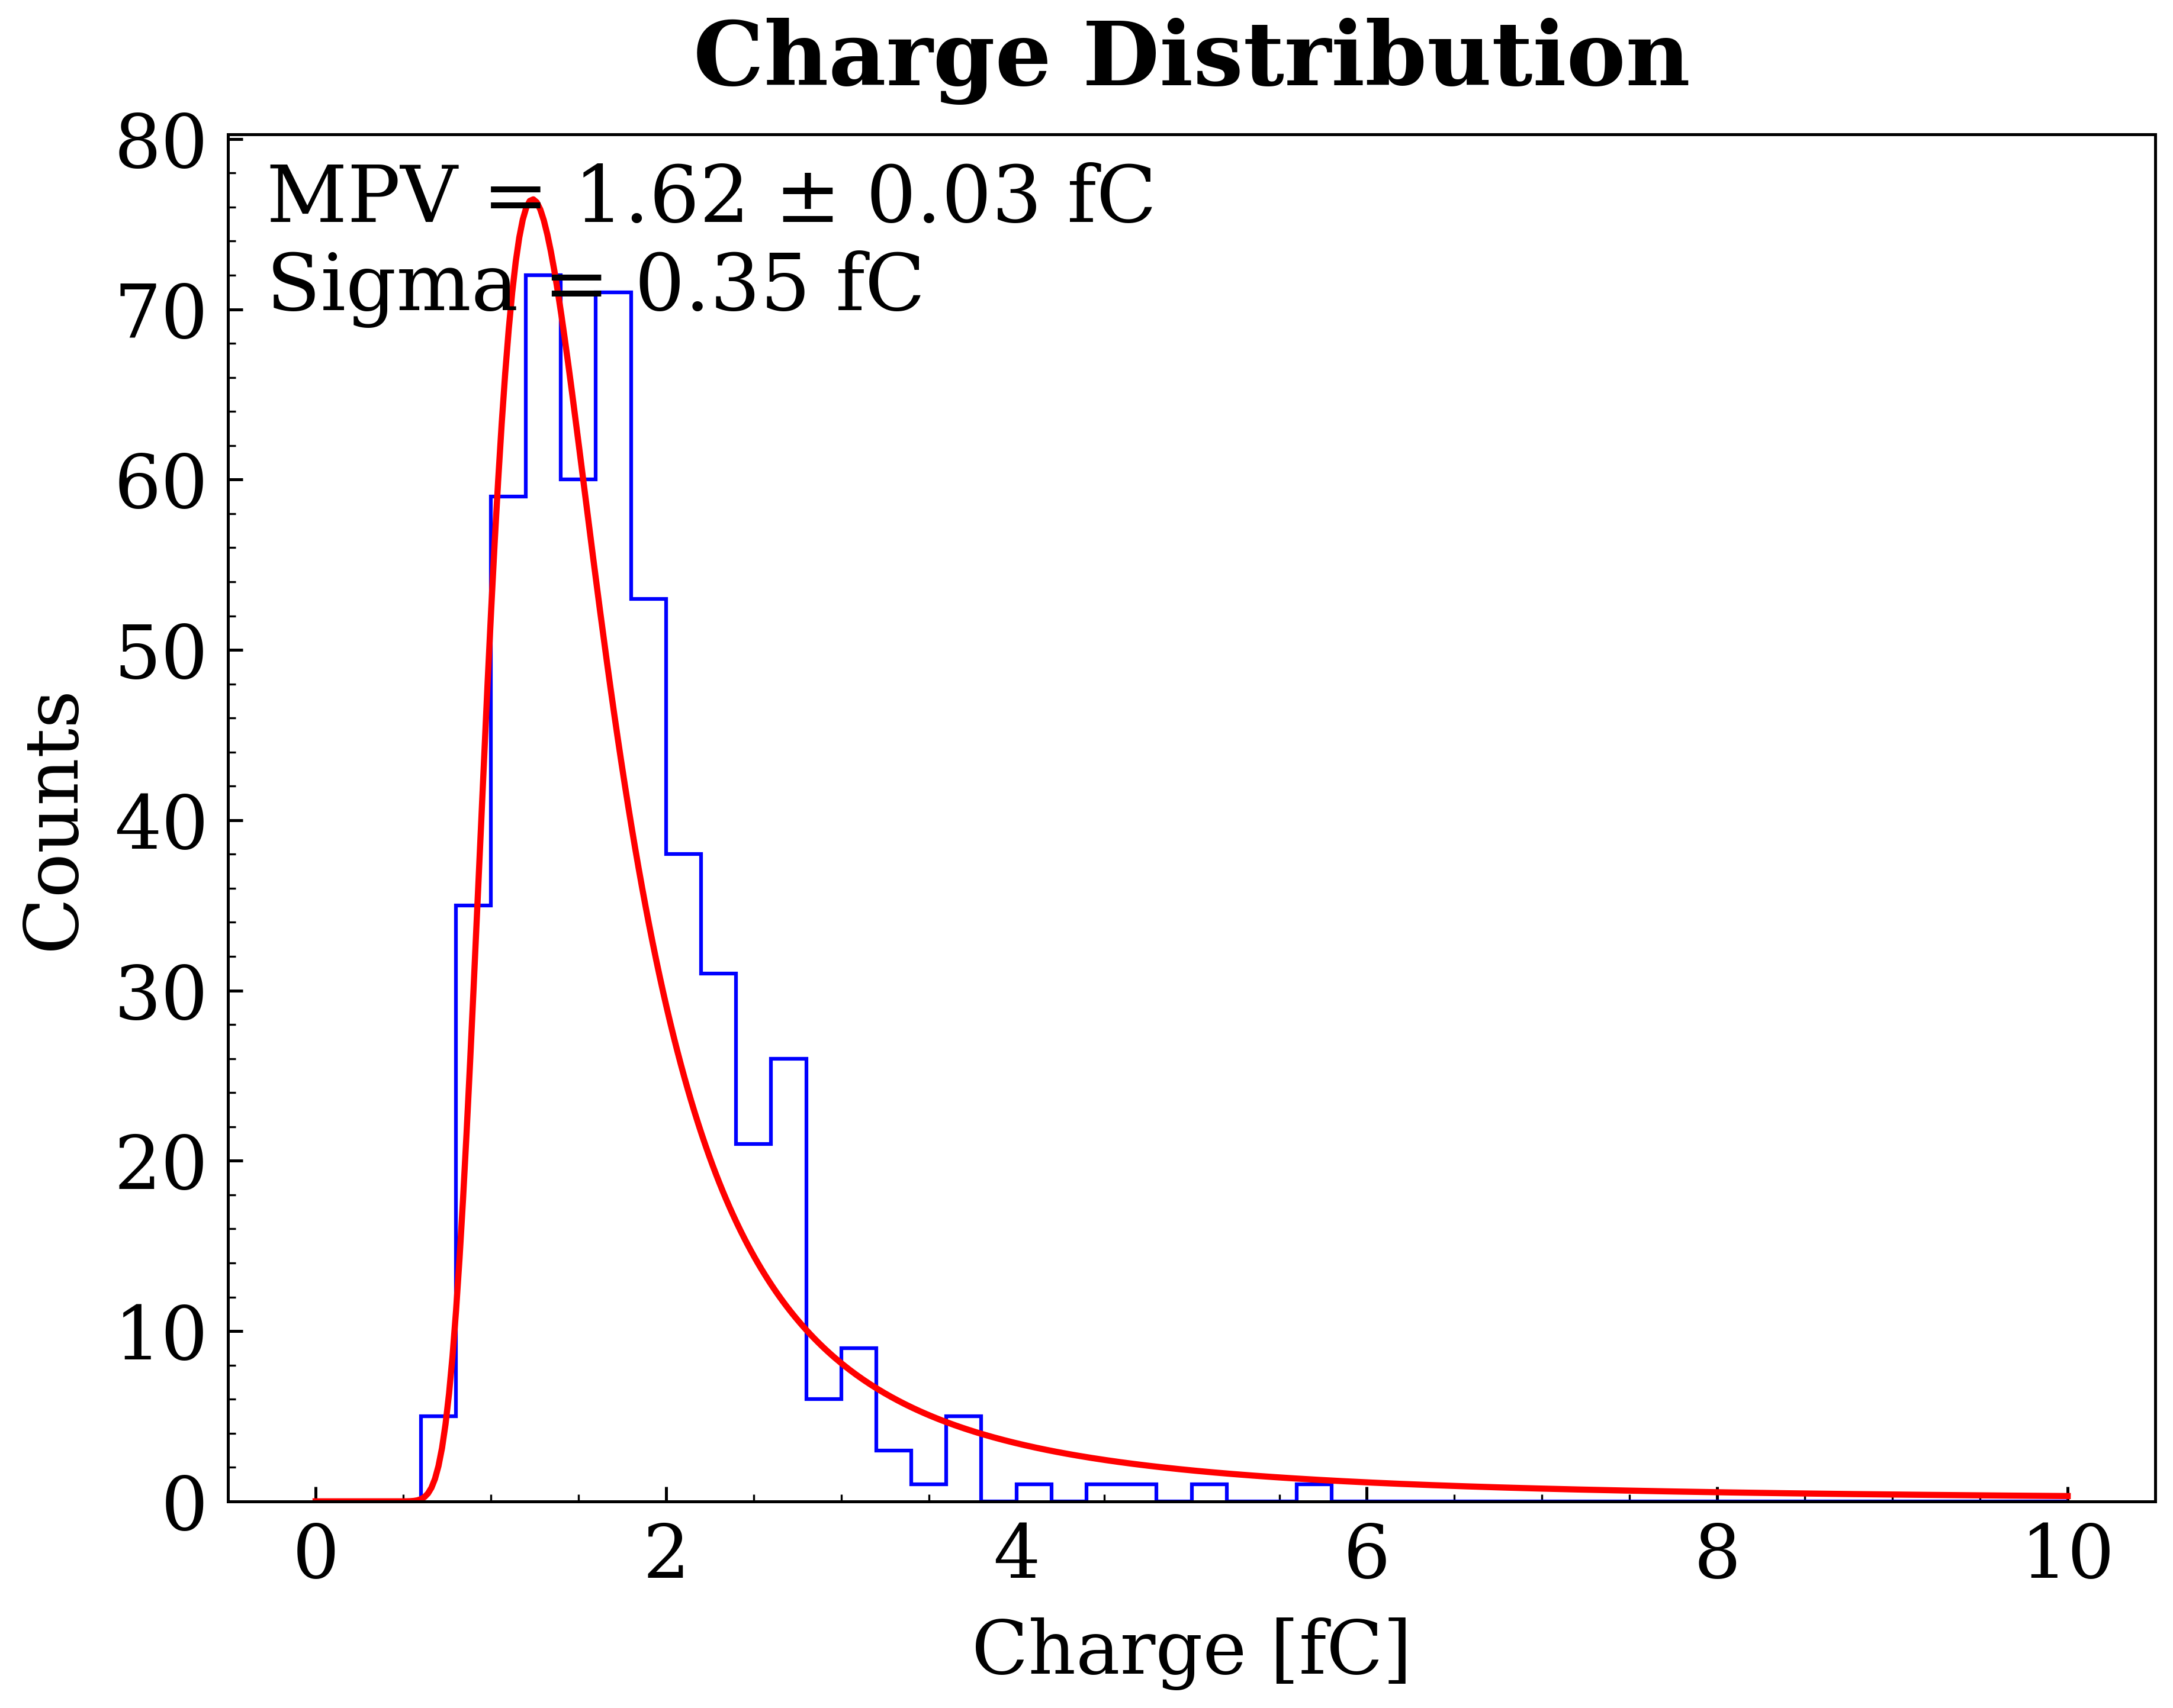
探测器的测试系统
信号产生与收集测试：电荷收集（CCE）
测试原理：利用放射源发射粒子照射探测器，粒子在探测器灵敏体积内沉积全部能量并产生已知数量的电子-空穴对；产生的电荷在电场驱动下向电极漂移，经前端电荷灵敏前置放大器转换为电压脉冲信号，由示波器记录脉冲的波形（电压幅度随时间的变化）；对信号波形区域进行积分得到收集到的电荷量。

Slide 11
探测器的测试系统
信号产生与收集测试：时间分辨
对撞机实验中，一个束团交叉可能产生几十甚至上百个独立对撞事件，探测器必须精确记录每个击中的时间戳，才能把所有击中按时间"归类"回各自的对撞顶点——这是事例重建的第一步。通过飞行时间法（TOF），测量粒子从对撞顶点飞到探测器的时间，结合动量信息可计算粒子质量，从而鉴别粒子种类，时间测量精度直接决定了粒子鉴别的能力边界。精确的时间信息还可以排除那些时间上不匹配的偶然符合事例，大幅提高信噪比。面向HL-LHC等未来实验，每个束团交叉可能堆积约200个独立pp对撞，在空间上高度重叠，如果探测器的时间分辨达到几十皮秒量级，就能在时间维度上把这些"空间重叠但时间分离"的事例切分开——这是未来实验的核心技术挑战之一。
时间分辨率的物理限制是什么？ 信号上升沿越陡，定时甄别越精确；不同位置产生的载流子漂移距离不同，到达电极的时间差异直接贡献于时间分辨的走散；电子学噪声使信号过阈时刻产生随机抖动；前沿定时、恒比定时（CFD）等不同算法对时间游走效应的消除能力不同。时间分辨测试就是用已知时间基准的参考信号照射探测器，测量探测器输出时间戳与参考时间的差，统计多次测量的时间差分布宽度（σ或FWHM），即为该探测器的时间分辨率。

Slide 12
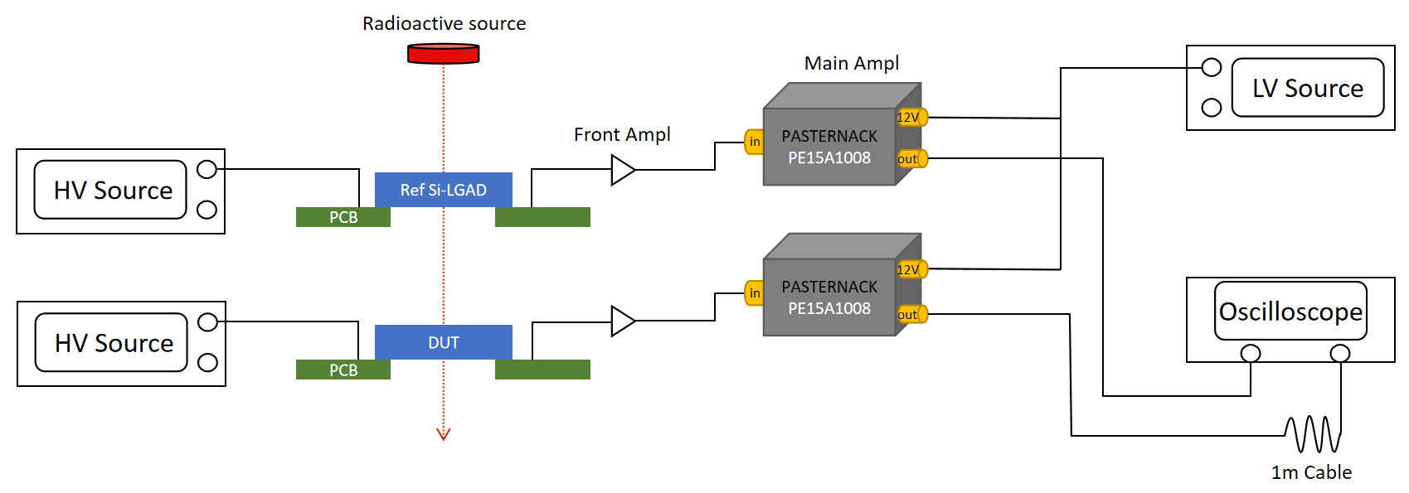
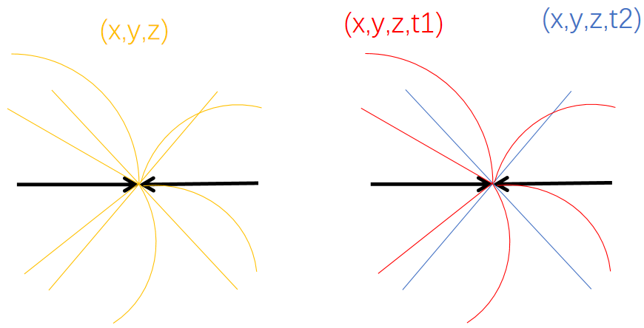
探测器的测试系统
信号产生与收集测试：时间分辨
测试原理： 用放射源（如⁶⁰Co）发射粒子照射探测器，同时触发待测探测器和参考探测器，两路信号经恒比定时处理，测量两信号到达的时间差；对大量事件的时间差分布做统计，其分布宽度（标准差σ）即为该探测器的时间分辨率。

Slide 13
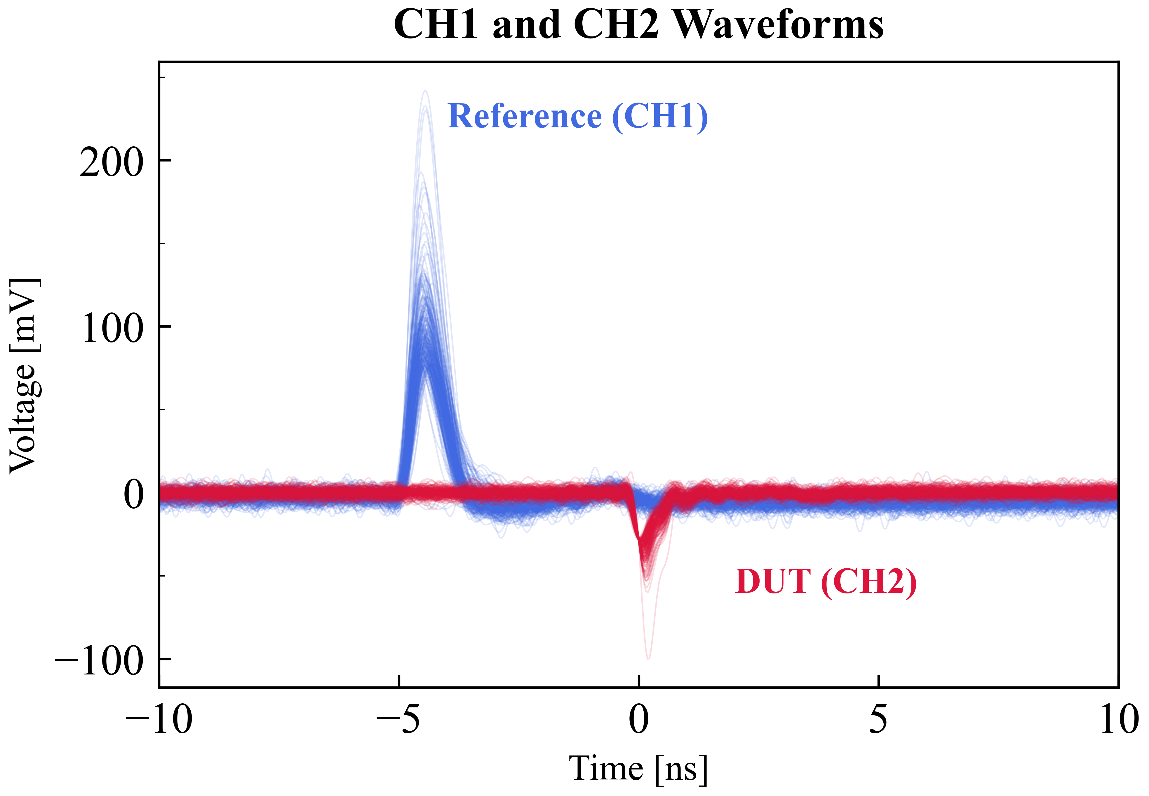
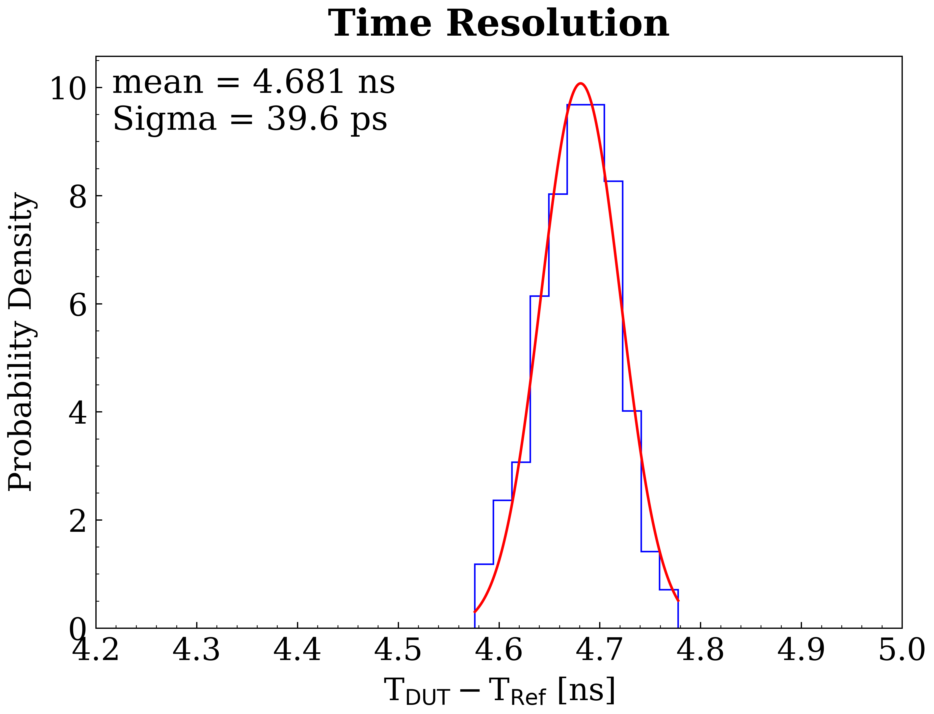

探测器的测试系统
$$σ_{DUT}^{2}=σ^{2}−σ_{Ref}^{2}$$

Slide 14
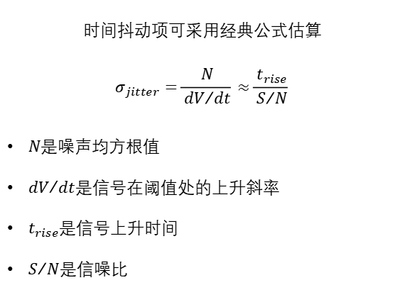
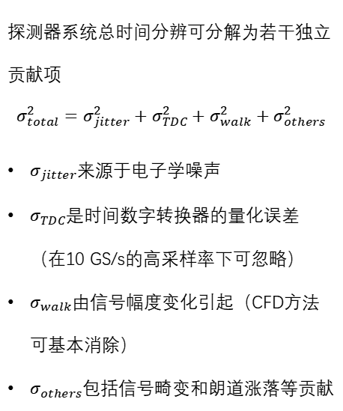
探测器的测试系统
探测器系统总时间分辨可分解为若干独立贡献项
$$σ_{total}^{2}=σ_{jitter}^{2}+σ_{TDC}^{2}+σ_{walk}^{2}+σ_{others}^{2}$$
$σ_{jitter}$来源于电子学噪声
$σ_{TDC}$是时间数字转换器的量化误差（在10 GS/s的高采样率下可忽略）
$σ_{walk}$由信号幅度变化引起（CFD方法可基本消除）
$σ_{others}$包括信号畸变和朗道涨落等贡献
时间抖动项可采用经典公式估算
$$σ_{jitter}=\frac{N}{{dV}/{dt}}≈\frac{t_{rise}}{S/N}$$
$N$是噪声均方根值
${dV}/{dt}$是信号在阈值处的上升斜率
$t_{rise}$是信号上升时间
$S/N$是信噪比

Slide 15
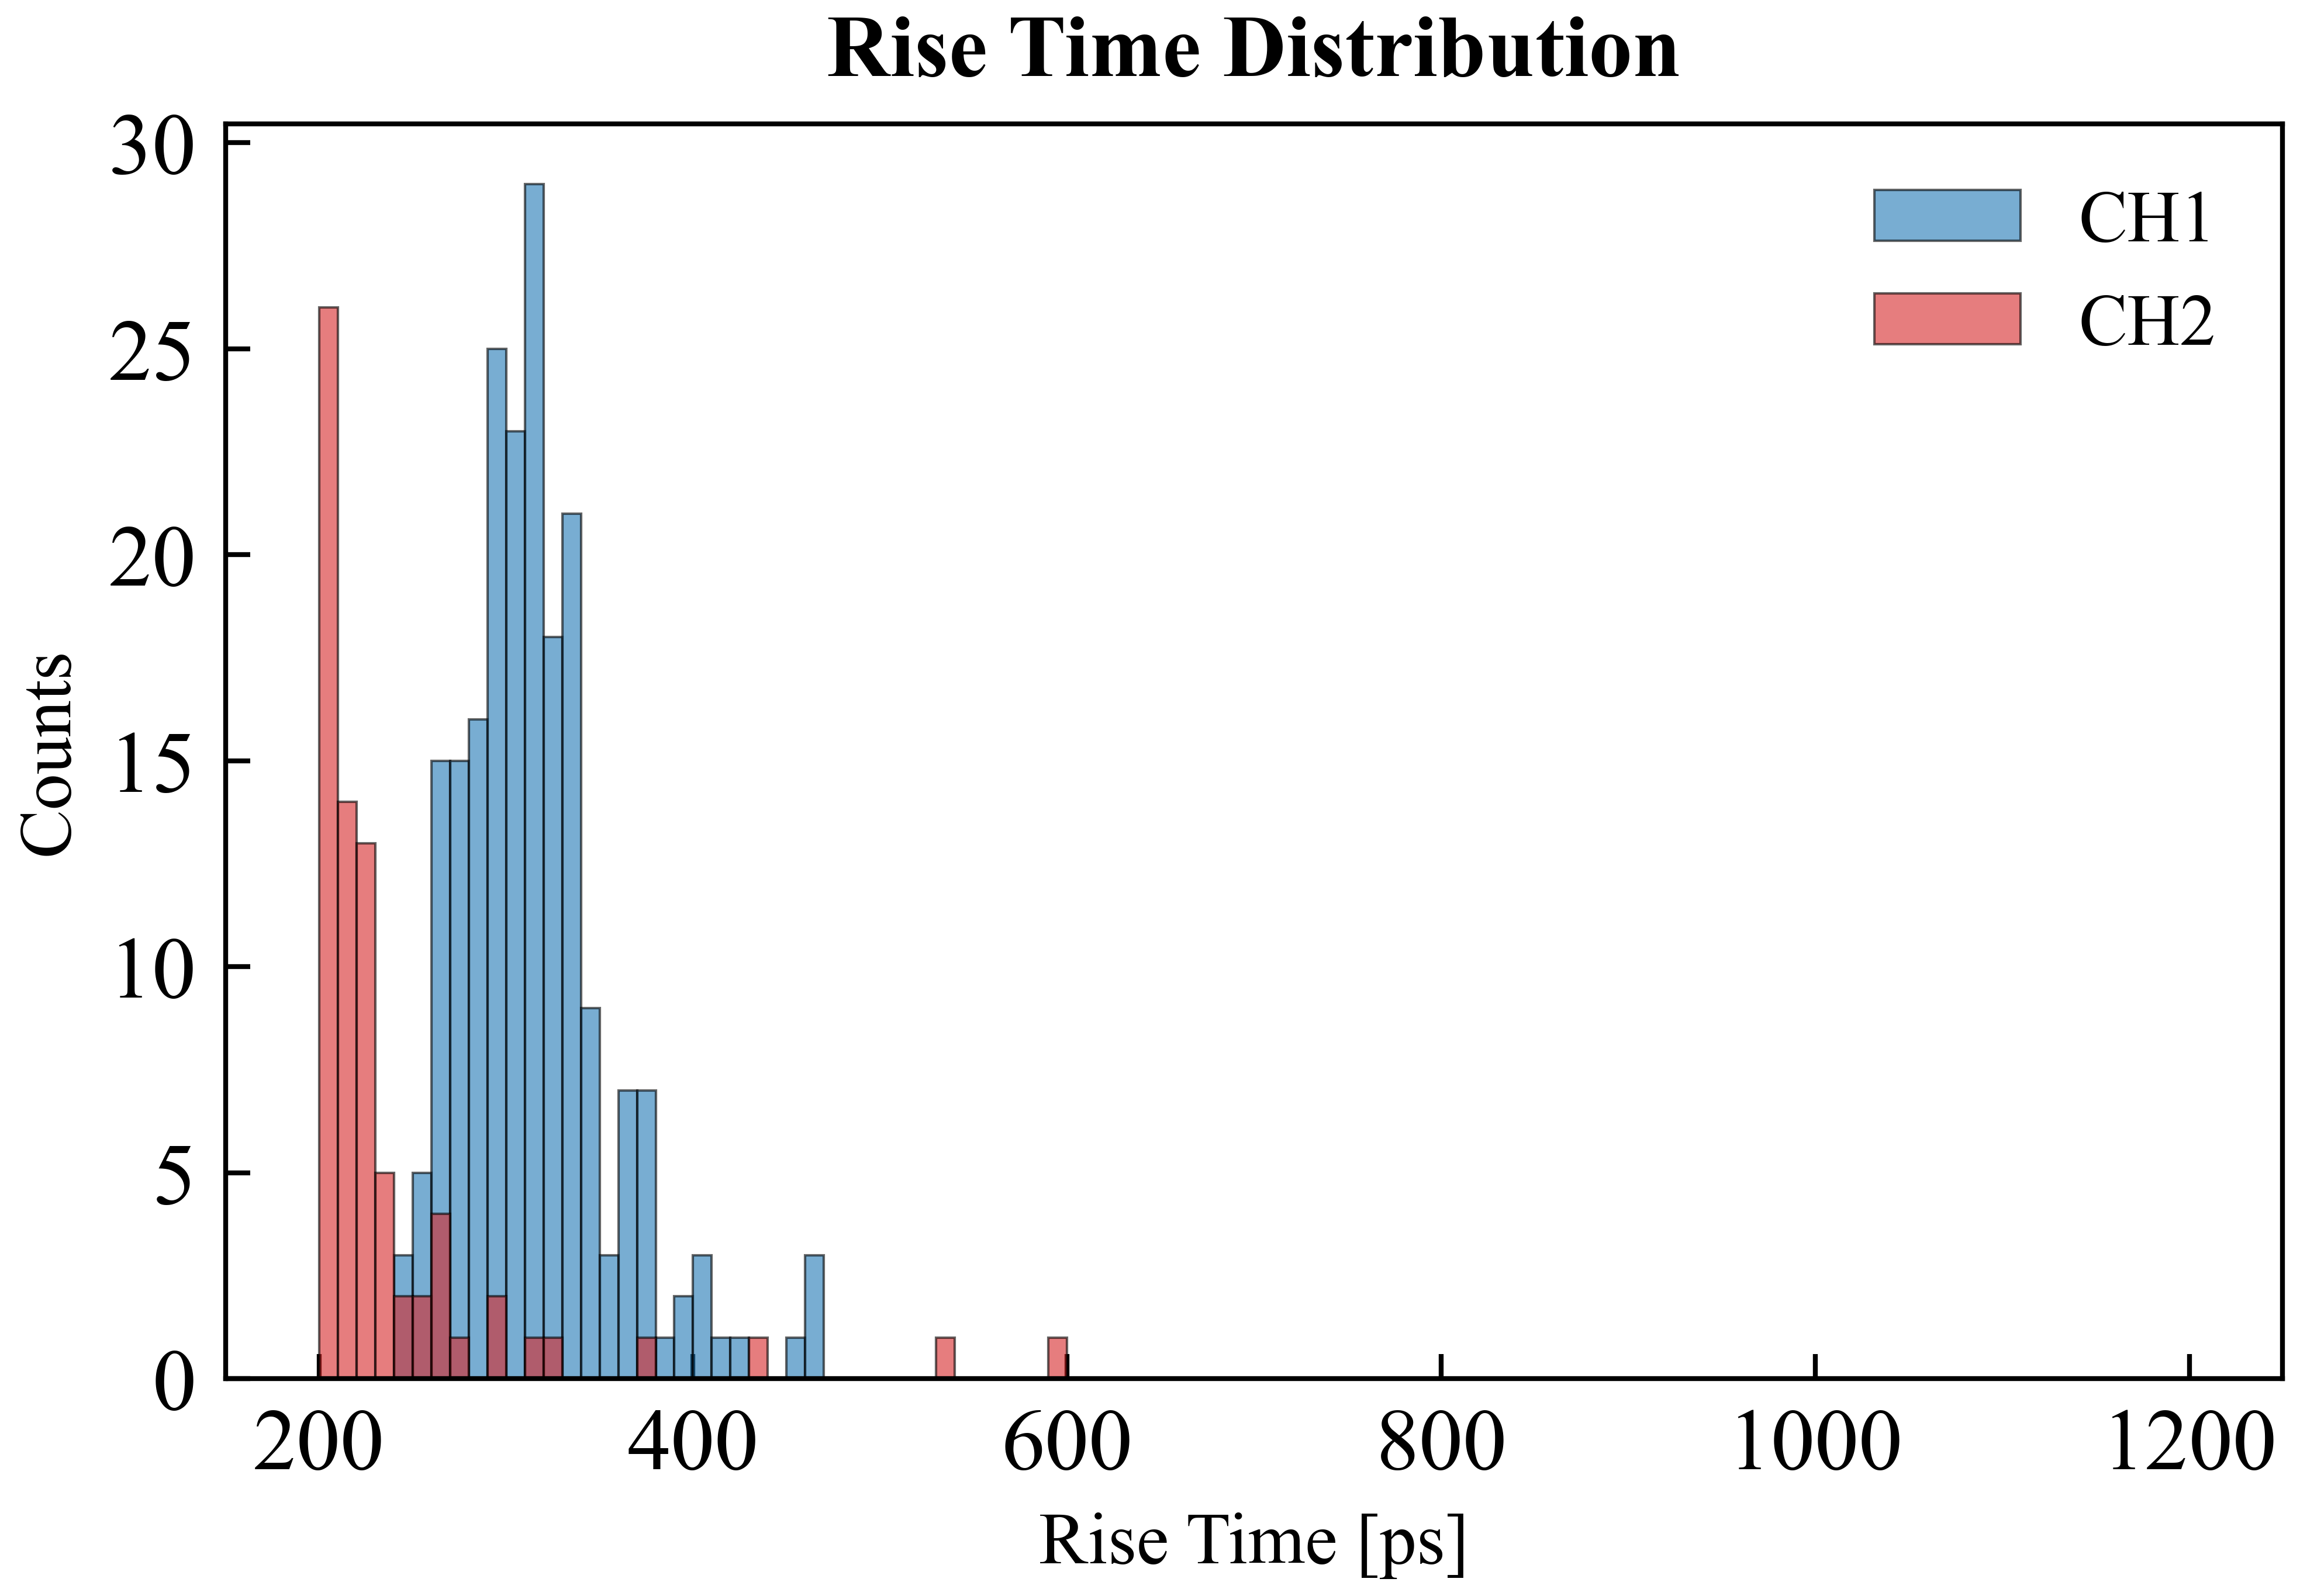
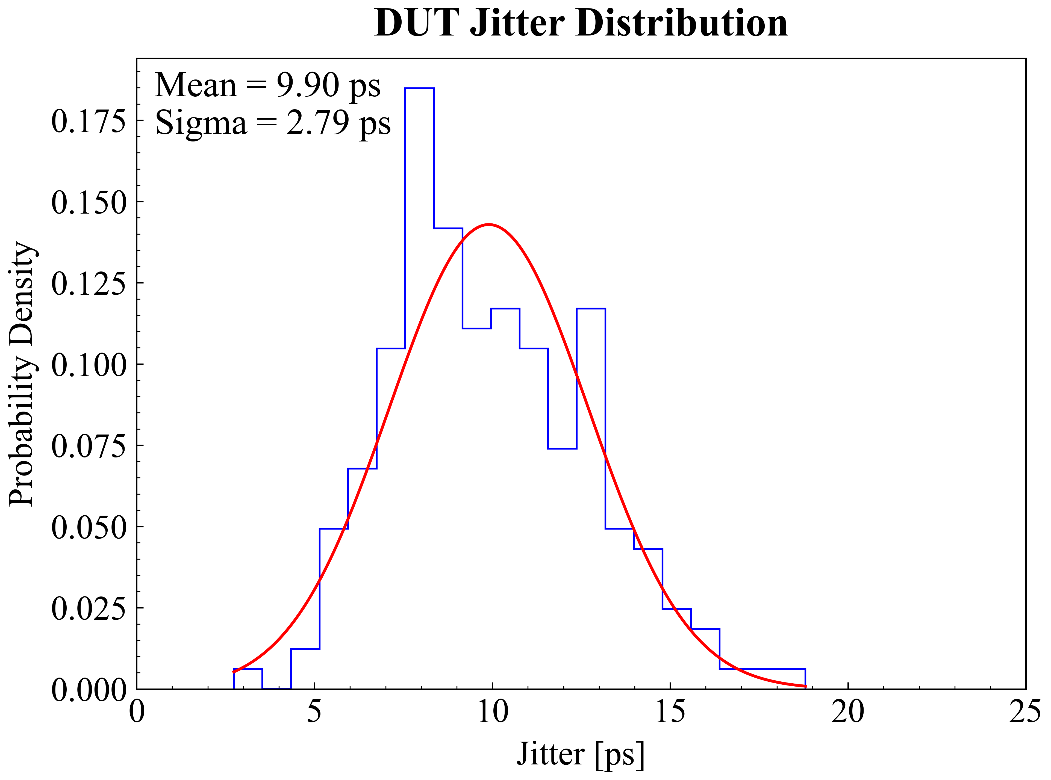
探测器的测试系统

